Slide 1
Творческий отчет по природоохранной акции: «В лесу родилась елочка…пусть там и растет!!!»
Группы «Капельки»
Воспитатели : Пузина Н.В.
Давыдова Д.С.

Slide 3
Беседа с детьми на тему:
«В лесу родилась ёлочка-там ей и расти!»
Объяснили детям, что каждый год в России вырубается свыше миллиона ёлок.
Они радуют нас в домах на новый год, а после того, как праздники проходят,
Оказываются выброшенными. А стоит ли её рубить ради нескольких дней
праздника?! Призываем не рубить ёлки, и отговаривыть рубить своих знакомых!
Ёлка тоже хочет жить!

Slide 4
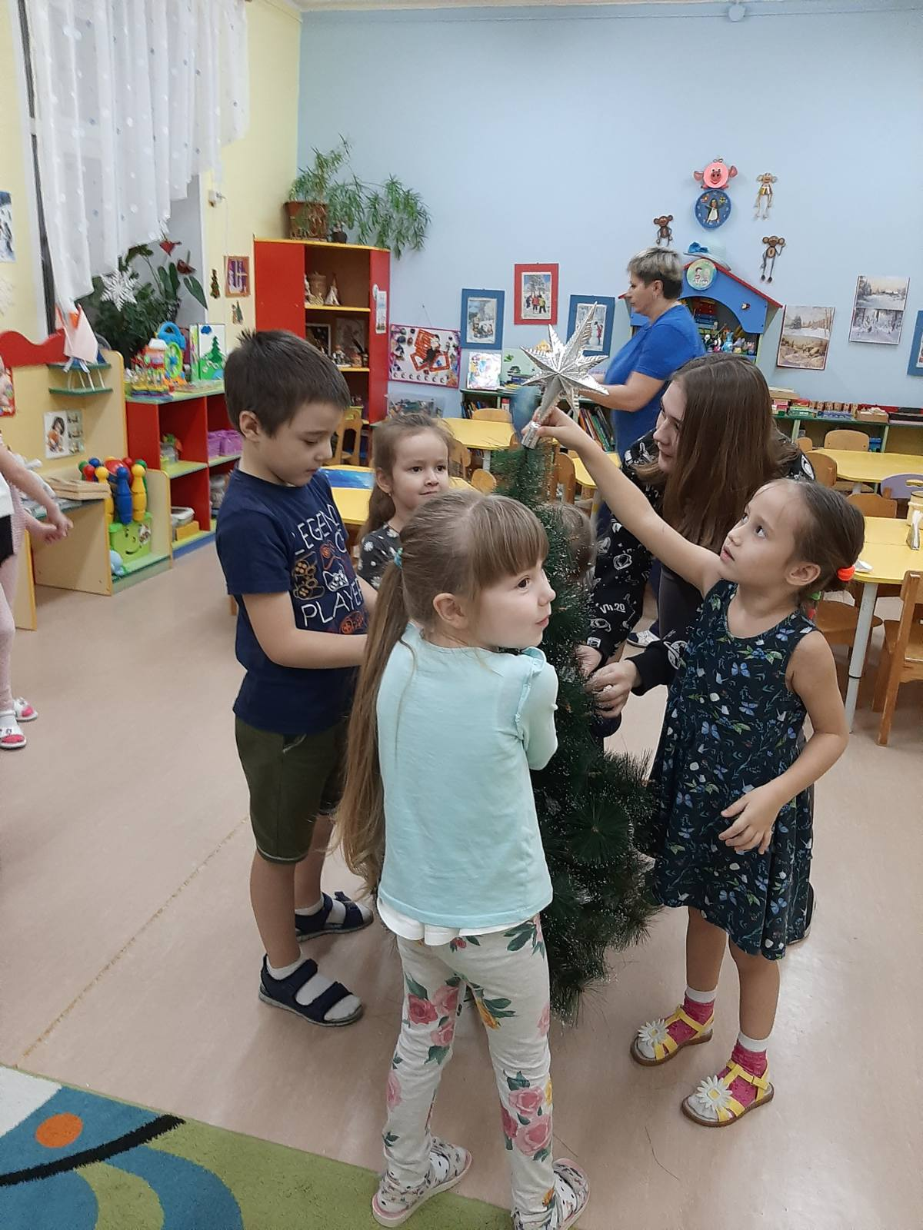
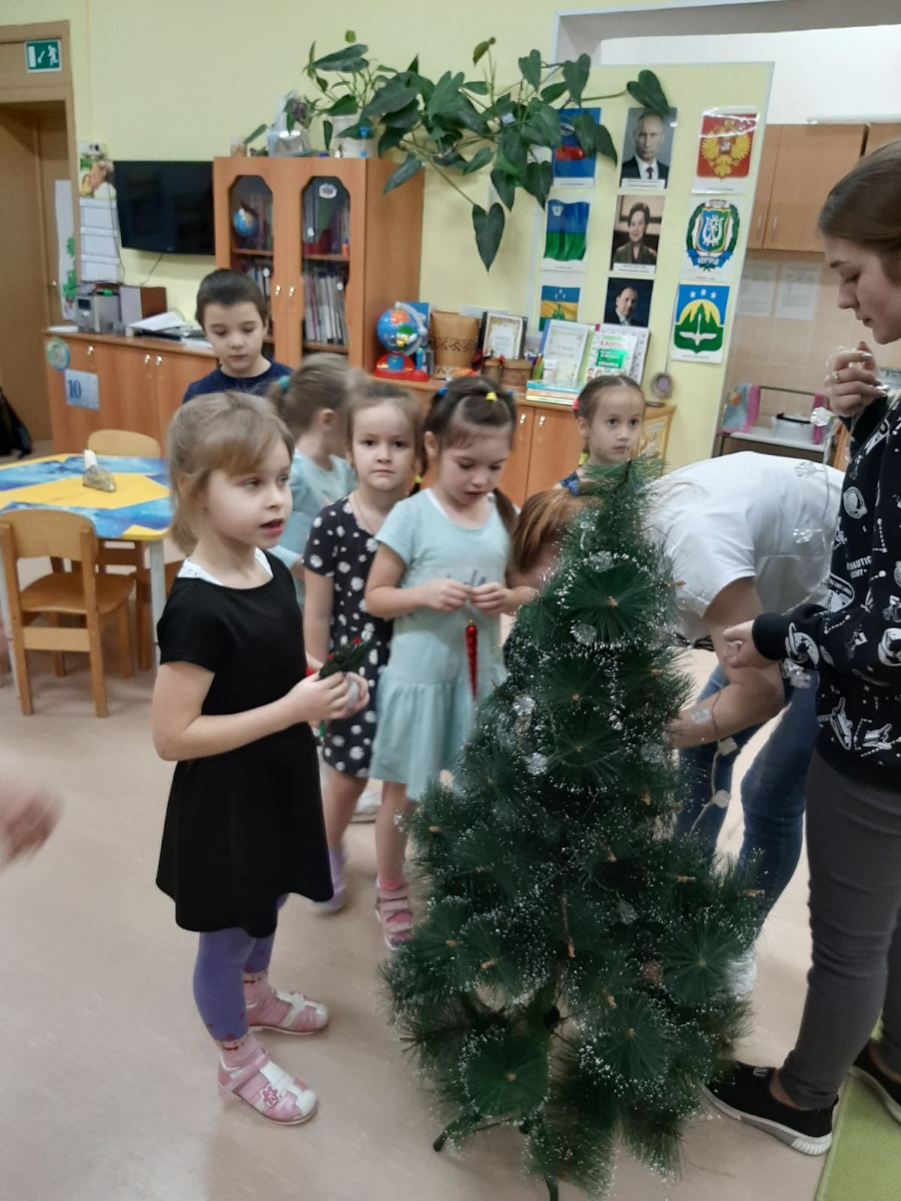
Нарядили в группе искусственную ёлочку! 2019-2020 уч.г.

Slide 5
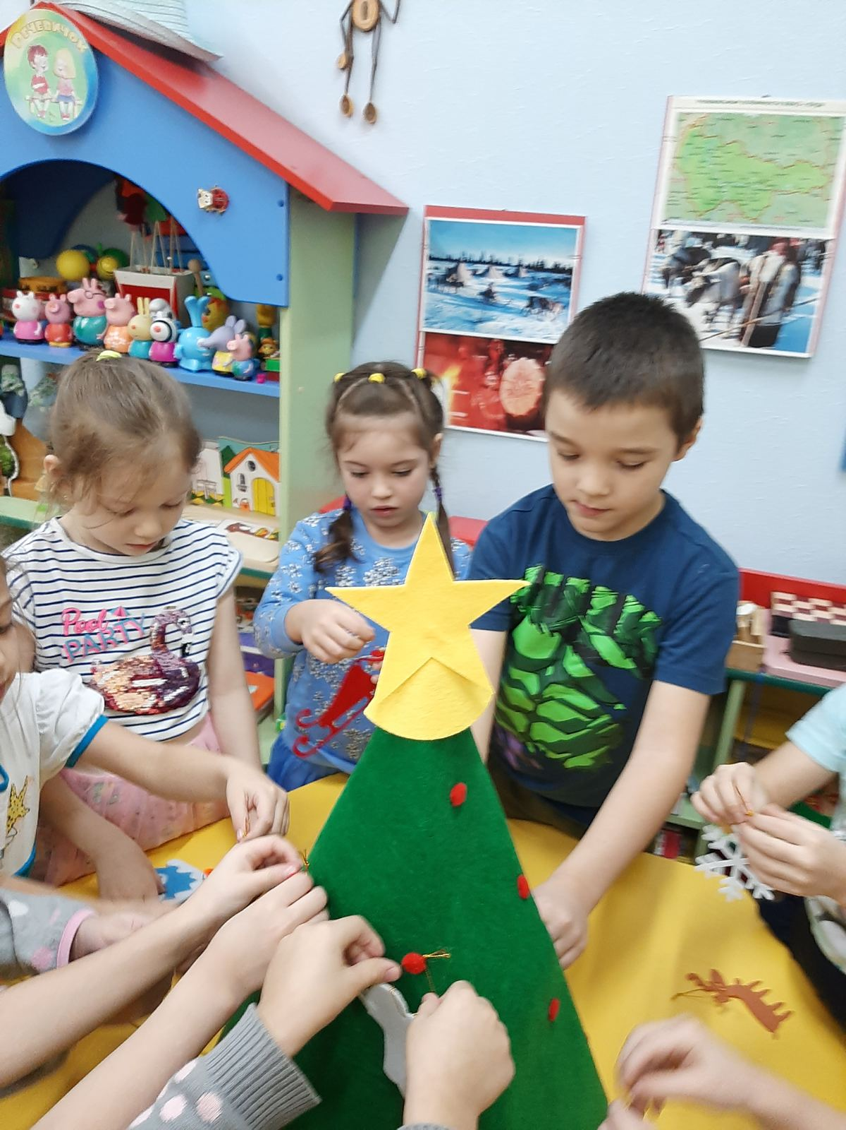
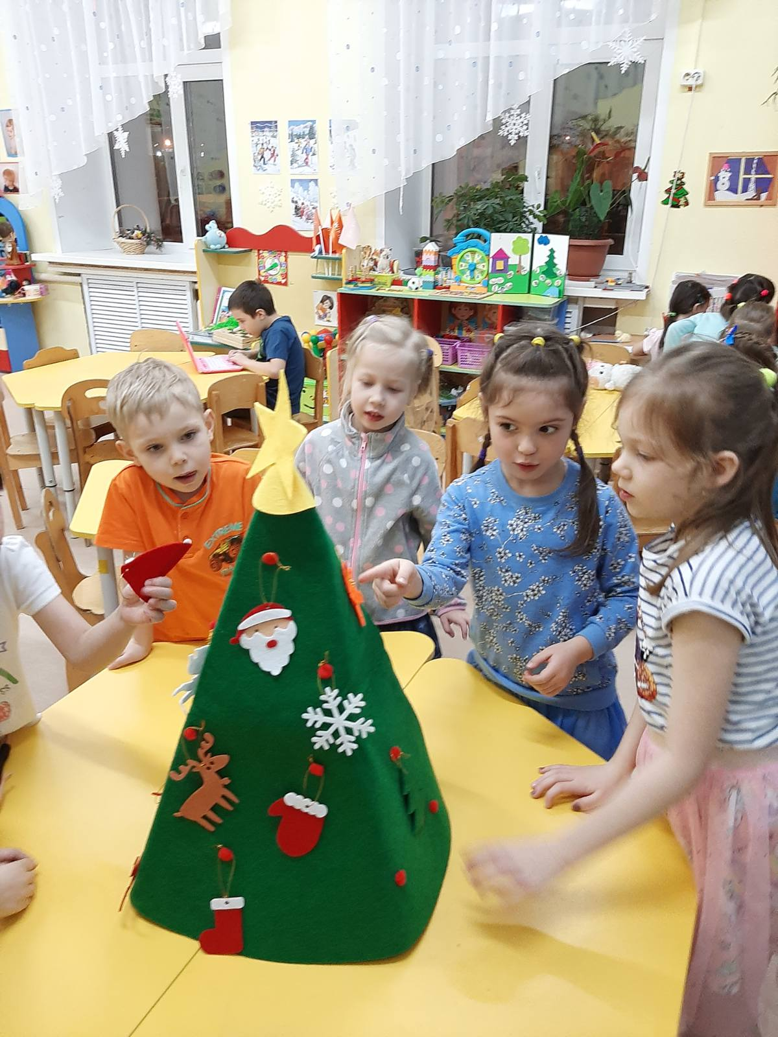
И не одну!

Slide 6
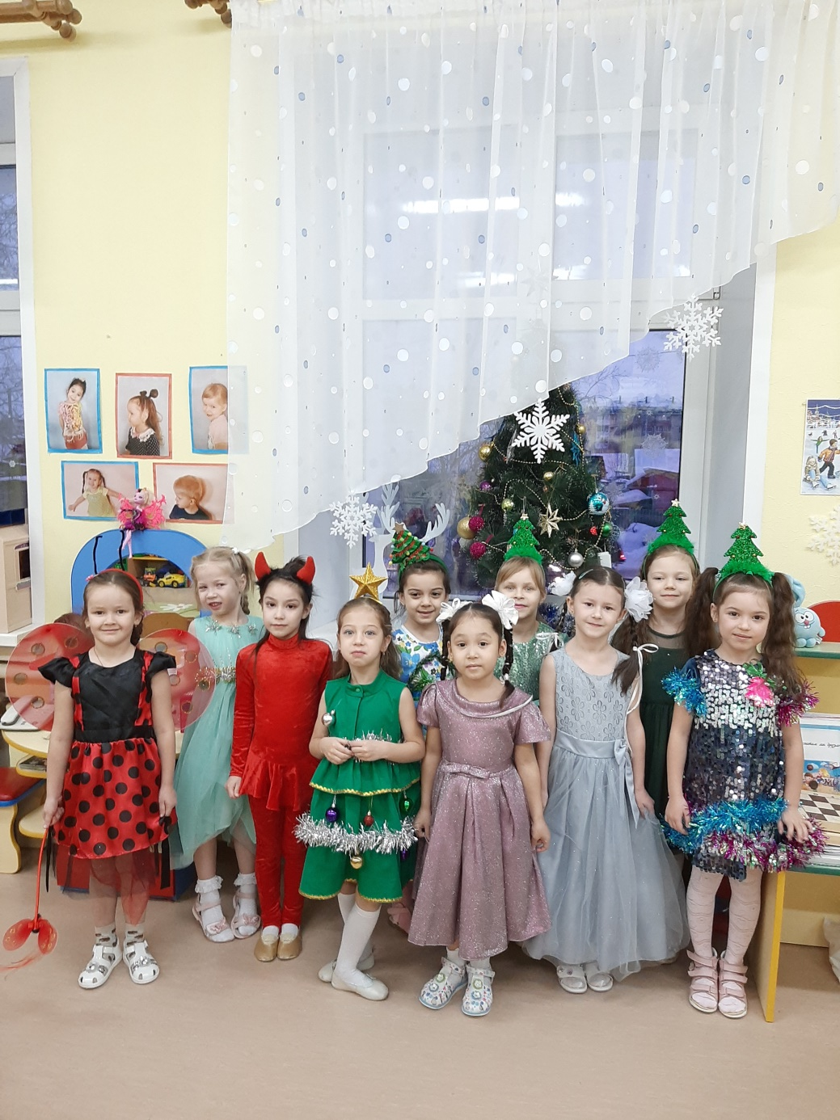
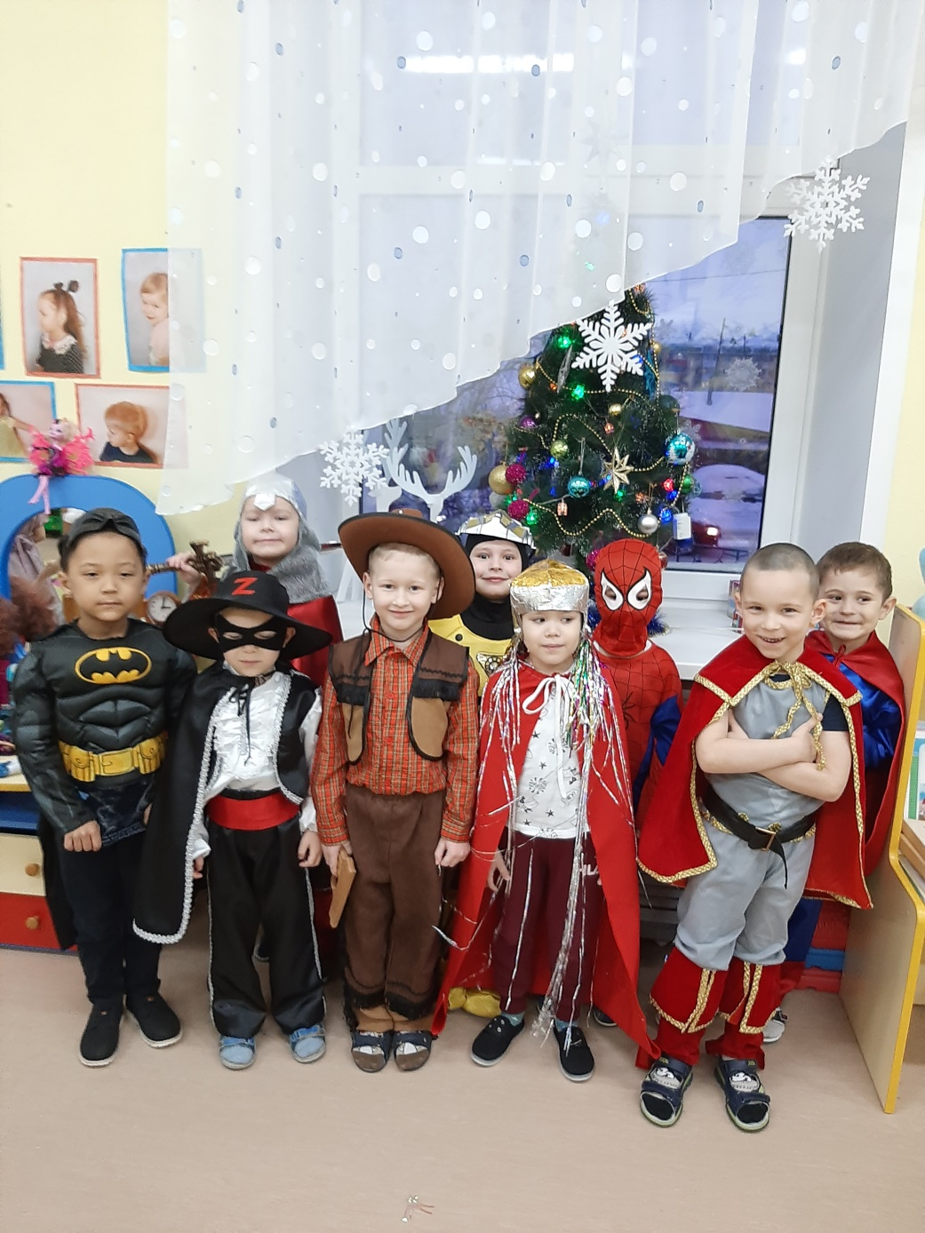

Slide 7
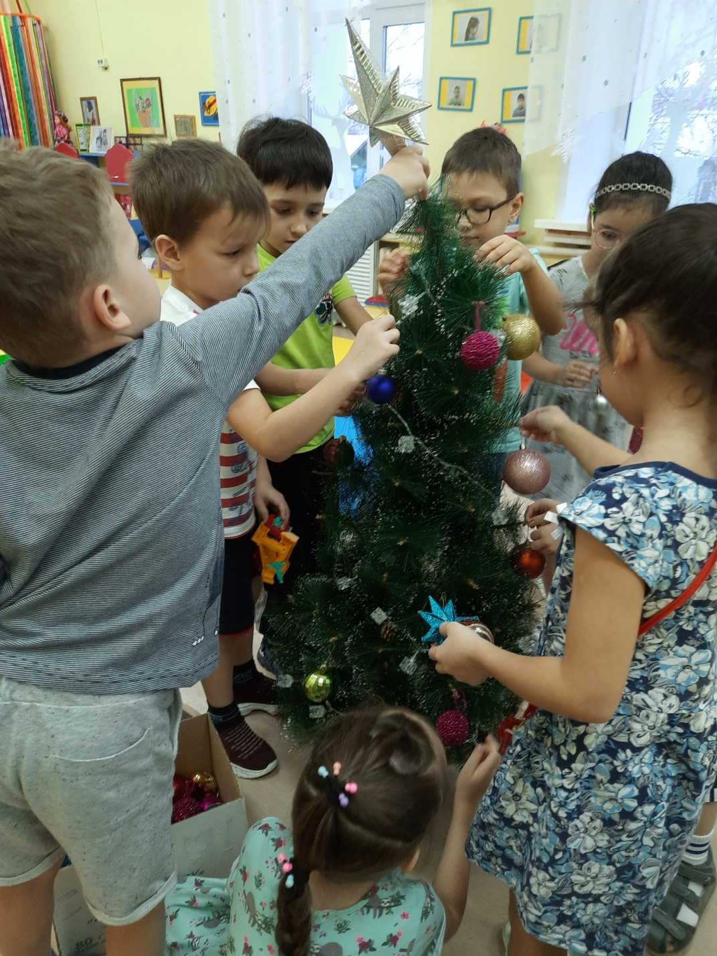
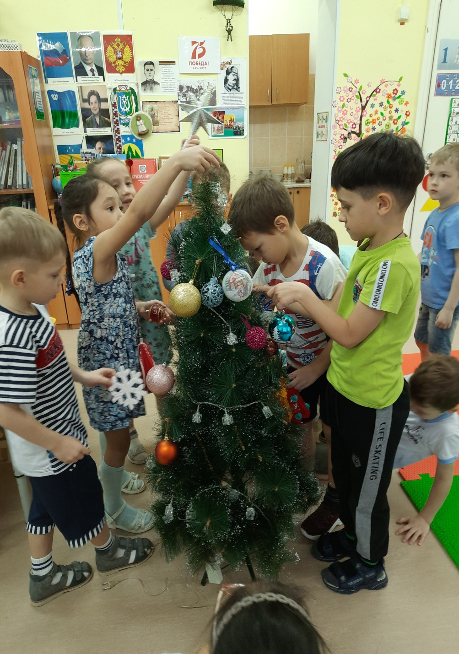
2020-2021 уч.г.

Slide 10
Брошюры для родителей

Slide 13
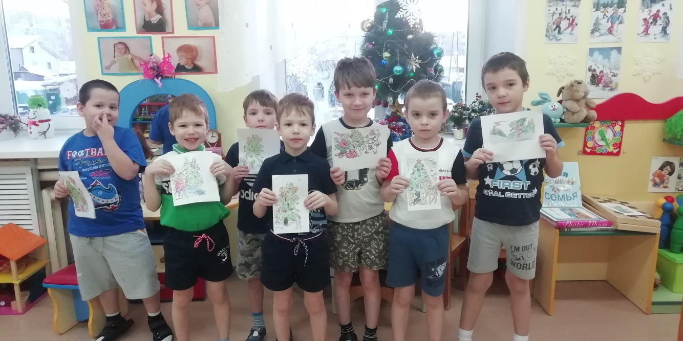
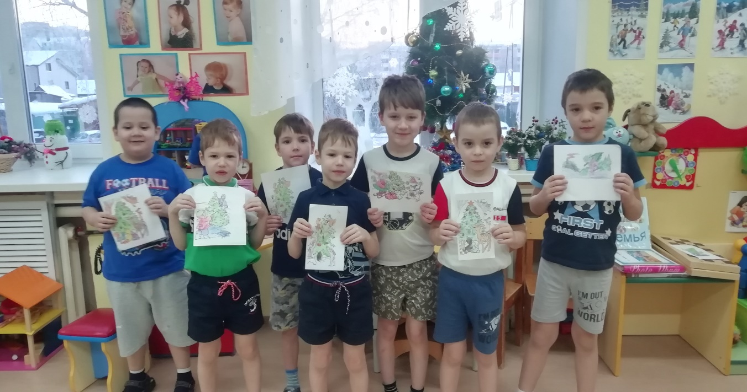
Рисовали листовки

Slide 14
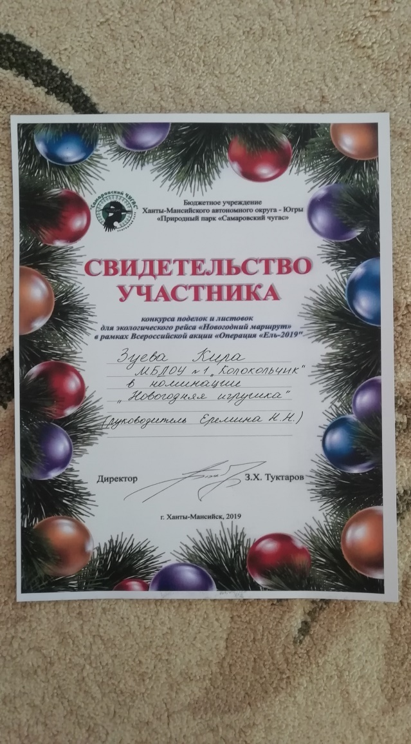
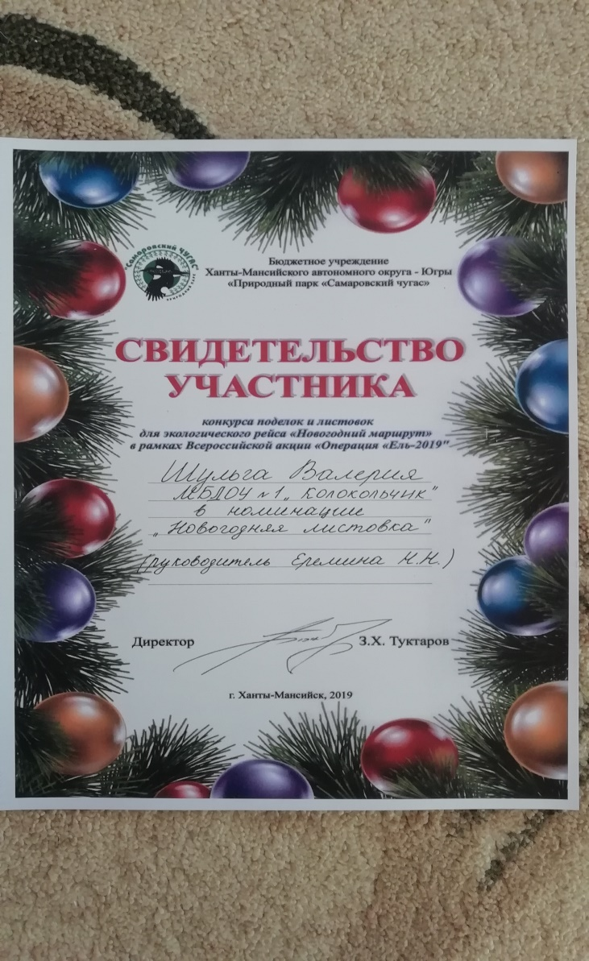
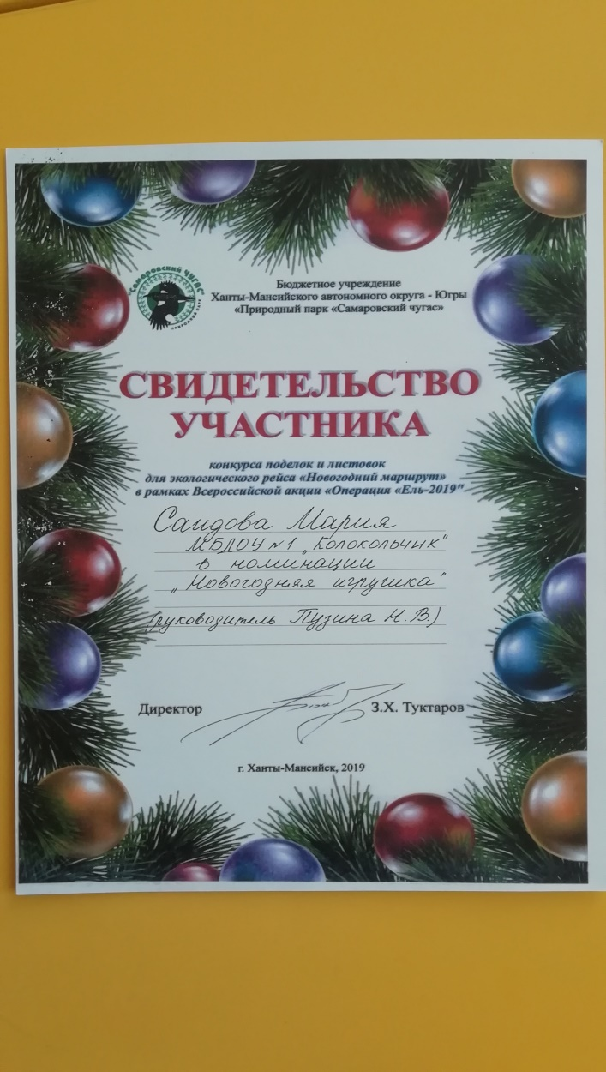
Приняли участие в конкурсе поделок и листовок для экологического рейса «Новогодний маршрут»

Slide 15
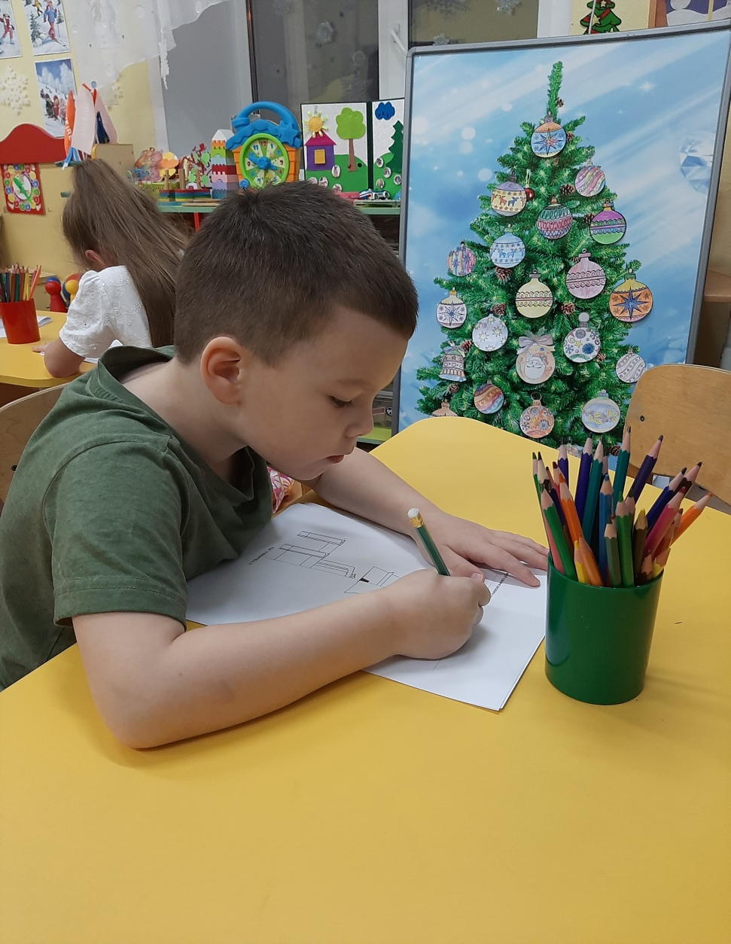
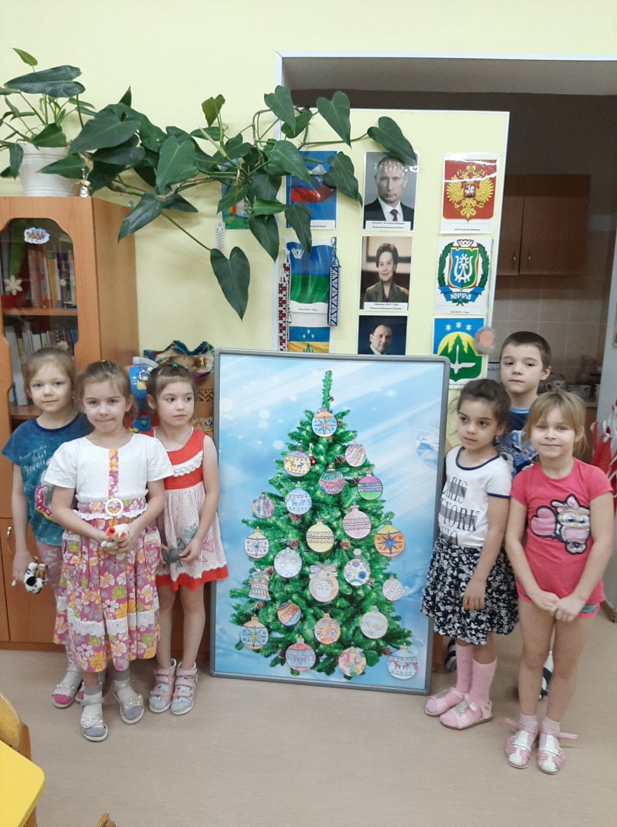
Создавали для родителей подарки с пожеланиями (2019-2020 уч.г.)

Slide 16
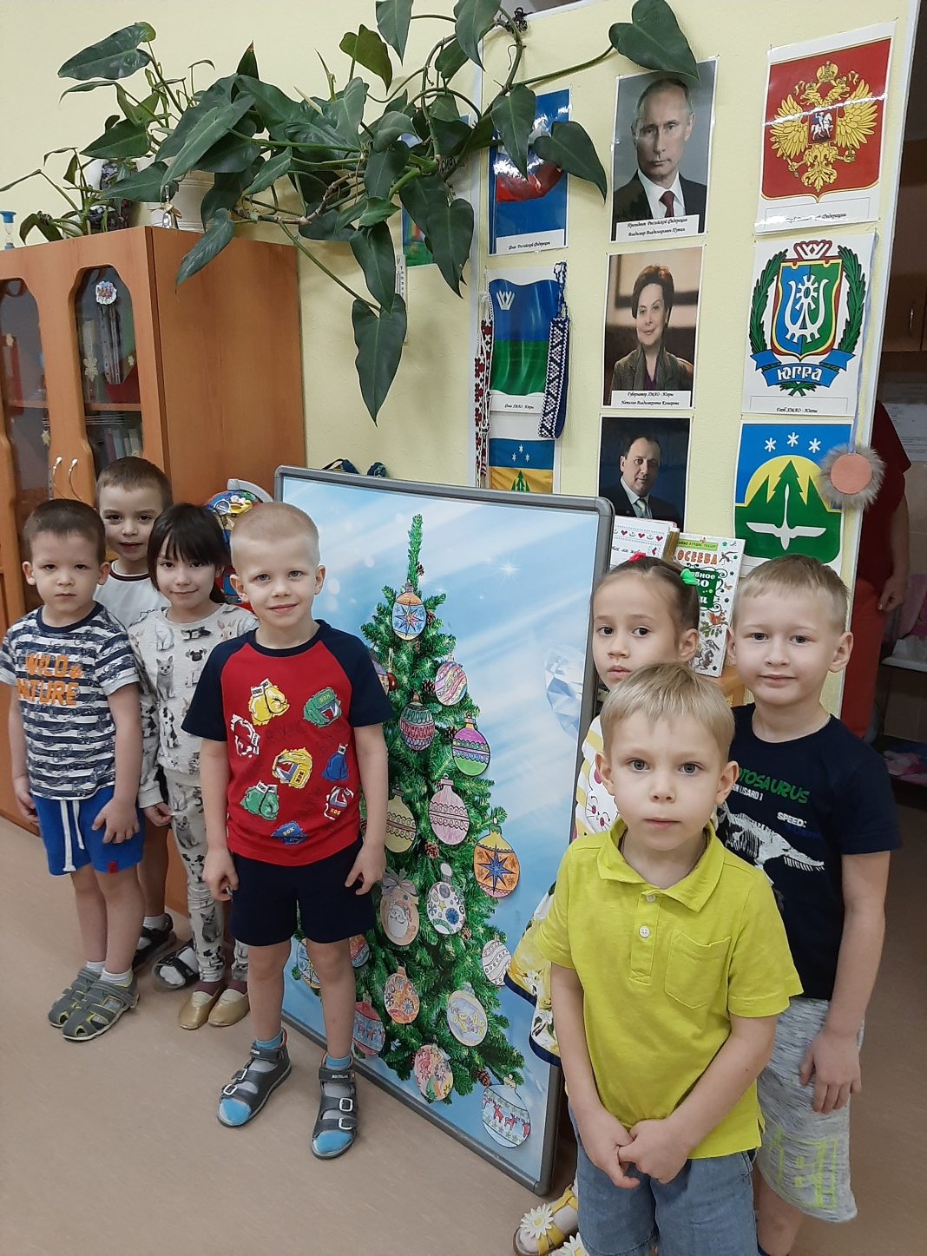
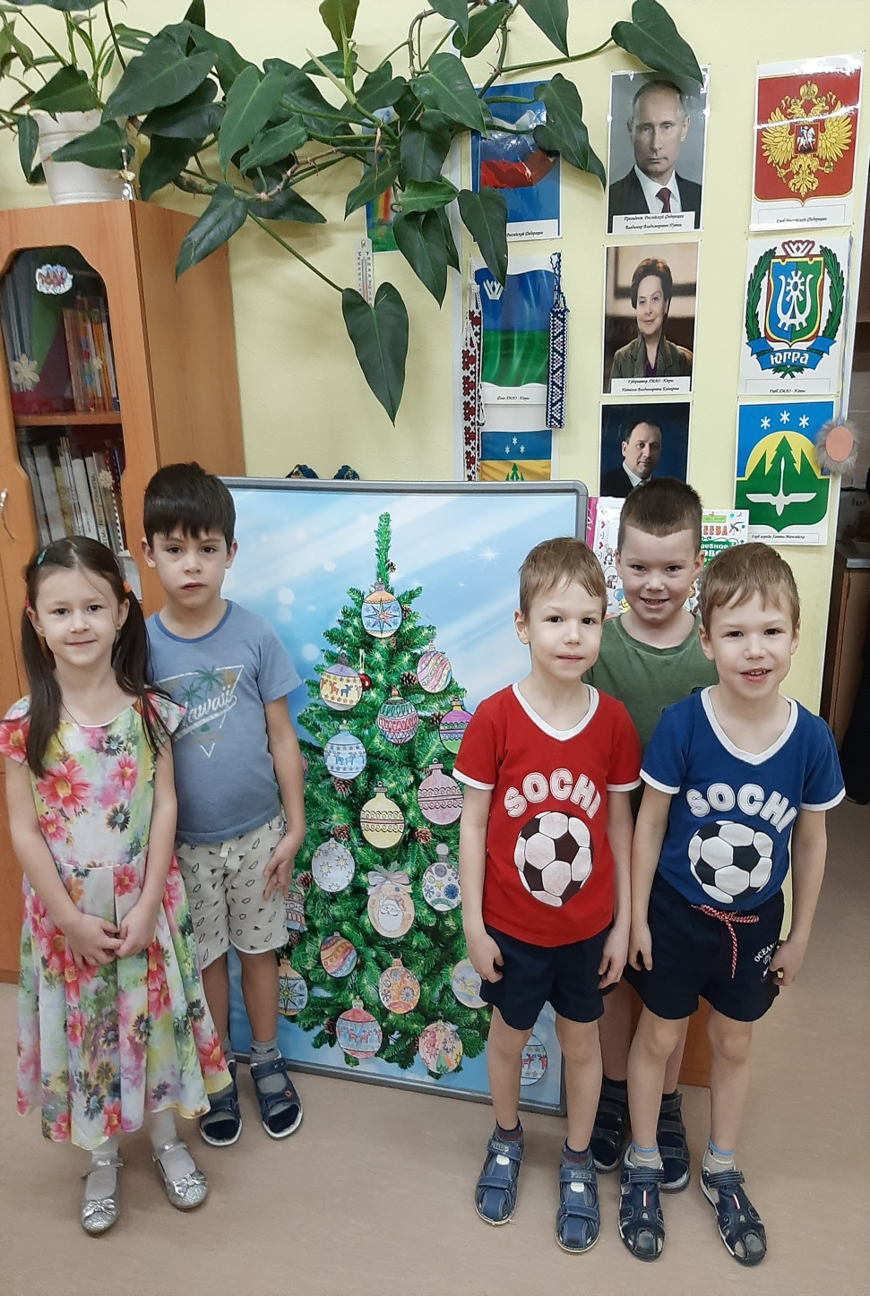

Slide 17
2020-2021 уч.г.

Slide 21
Выставка поделок «Ёлочка моя!» 2019-2020 уч.г.

Slide 22
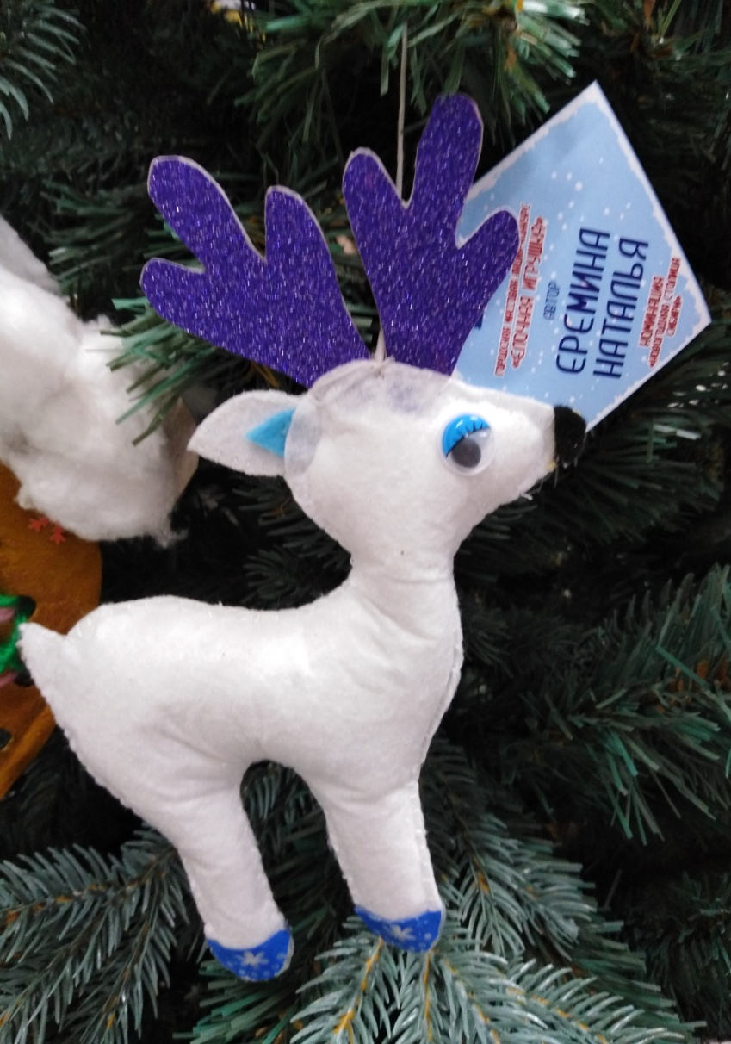
Выставка поделок «Подарок для ёлочки!» 2020-2021 уч.г.

Slide 28
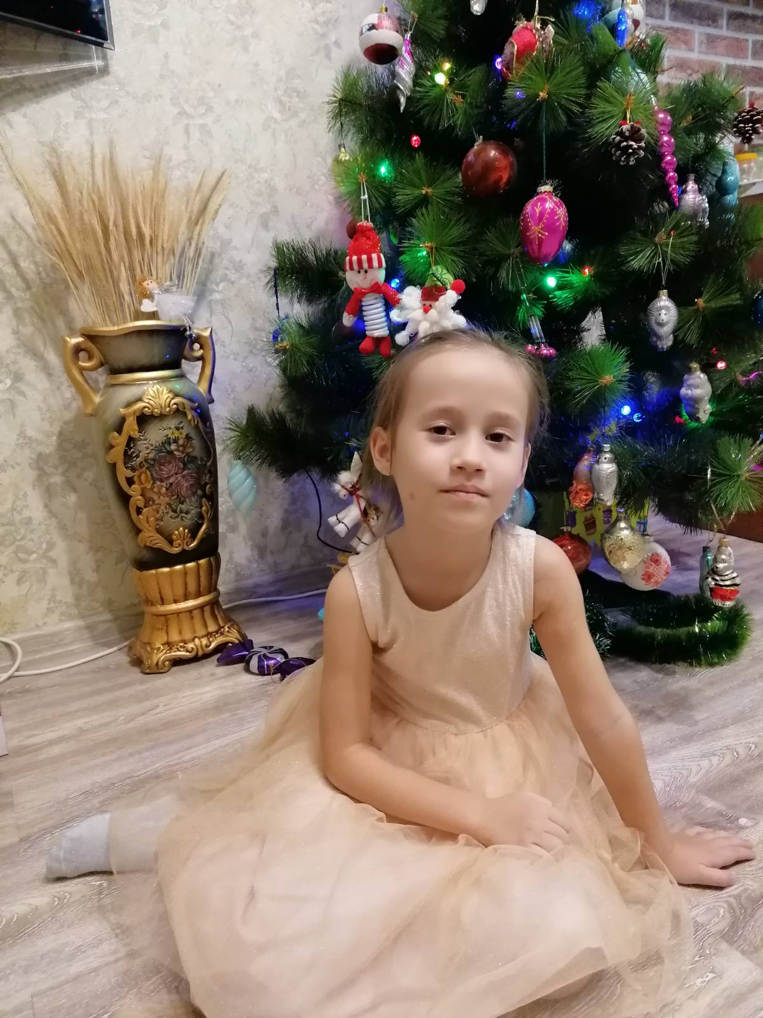
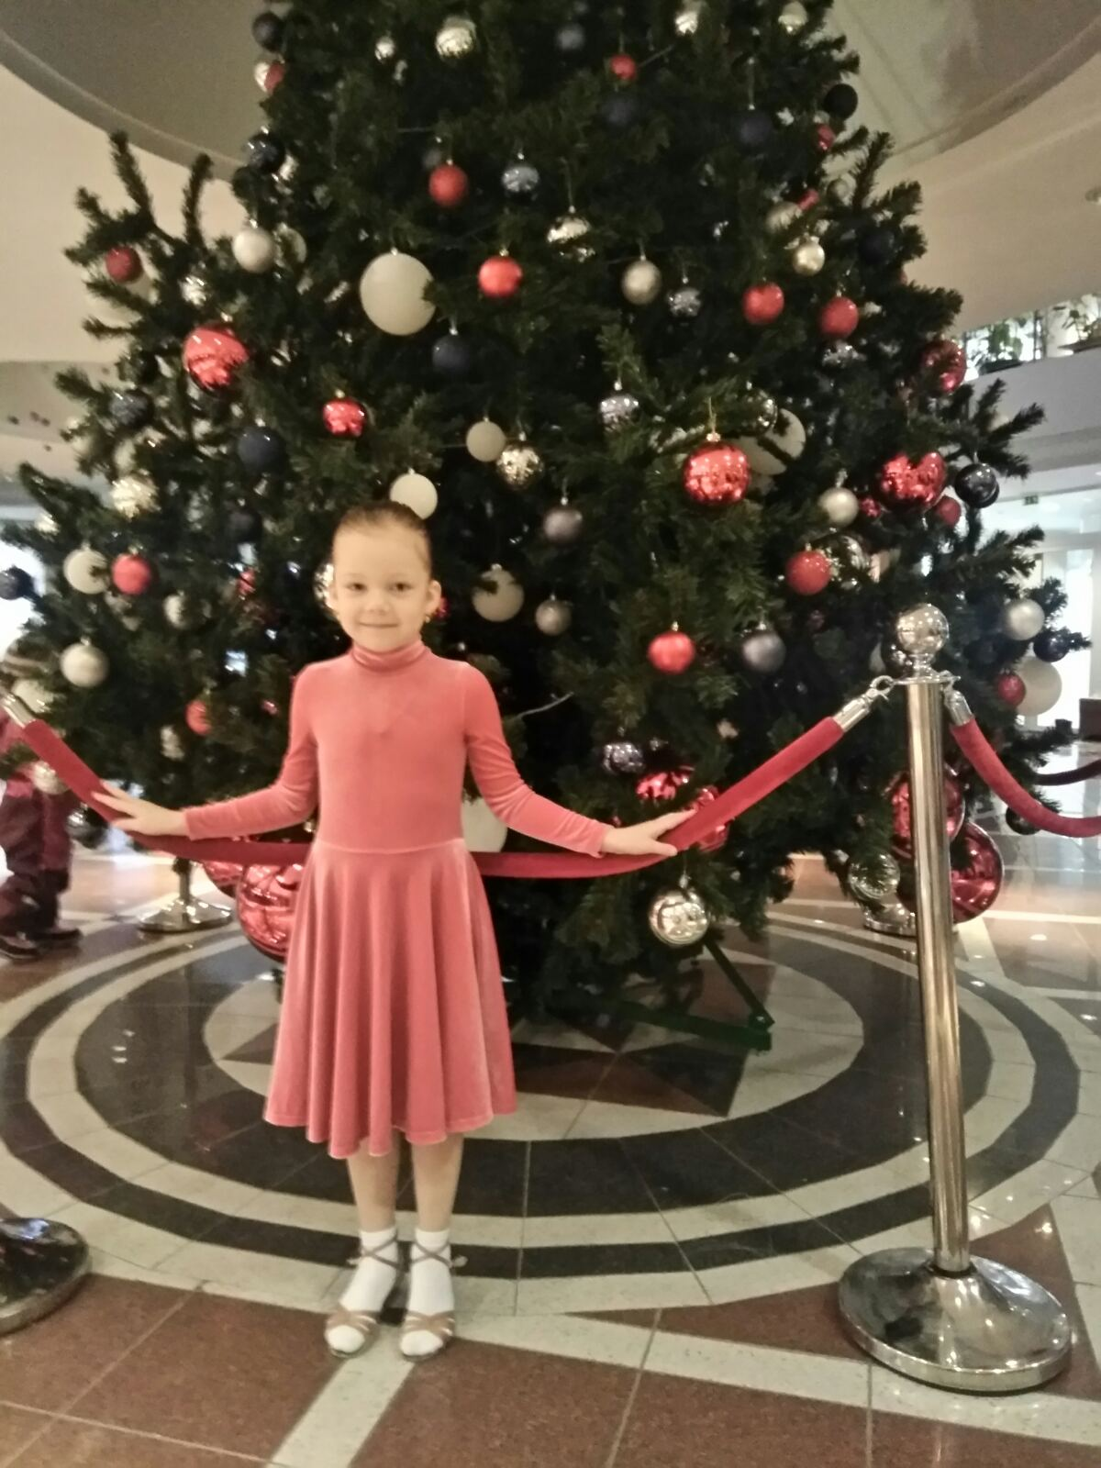

Slide 29
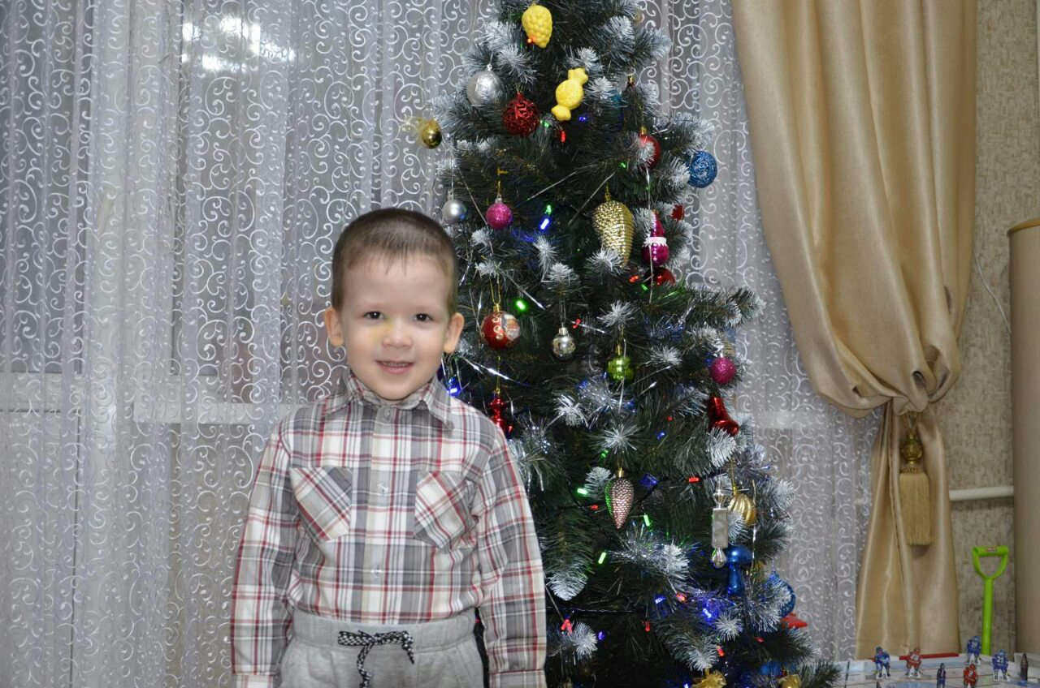
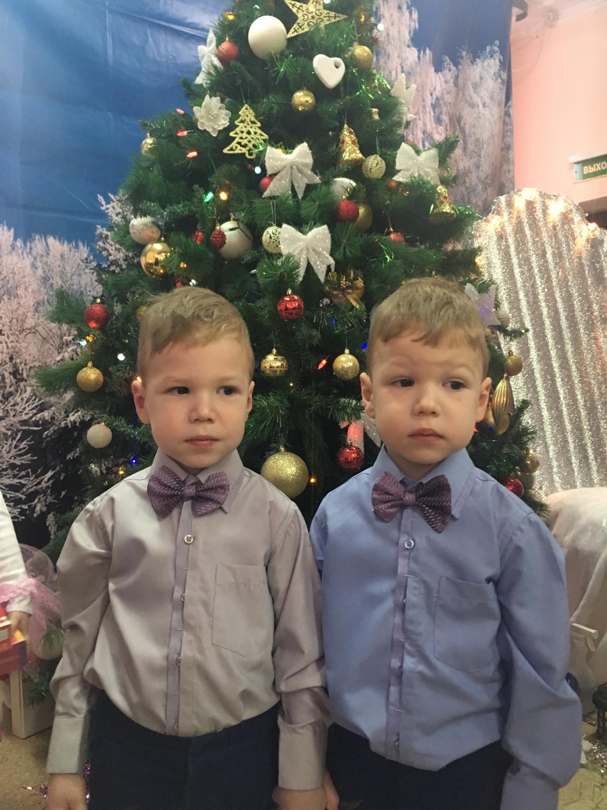
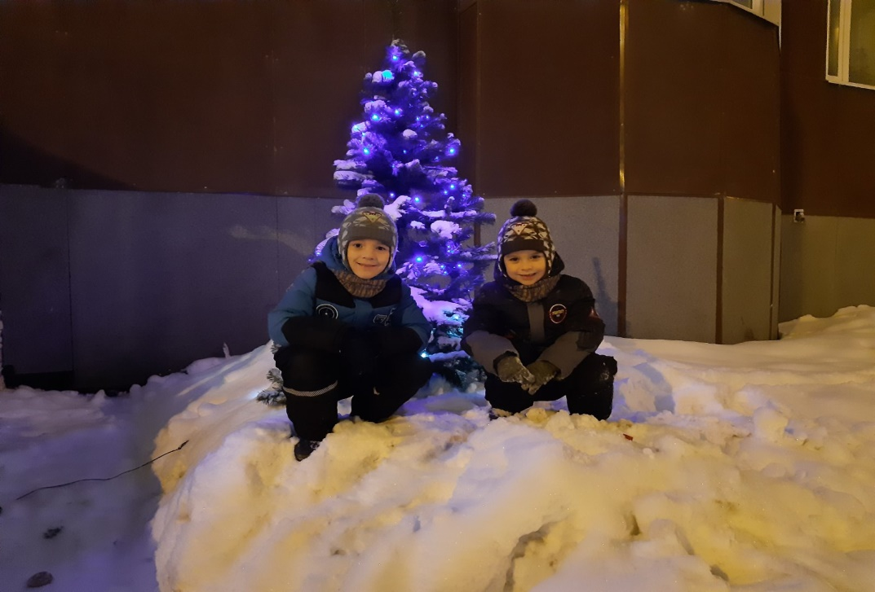

Slide 30
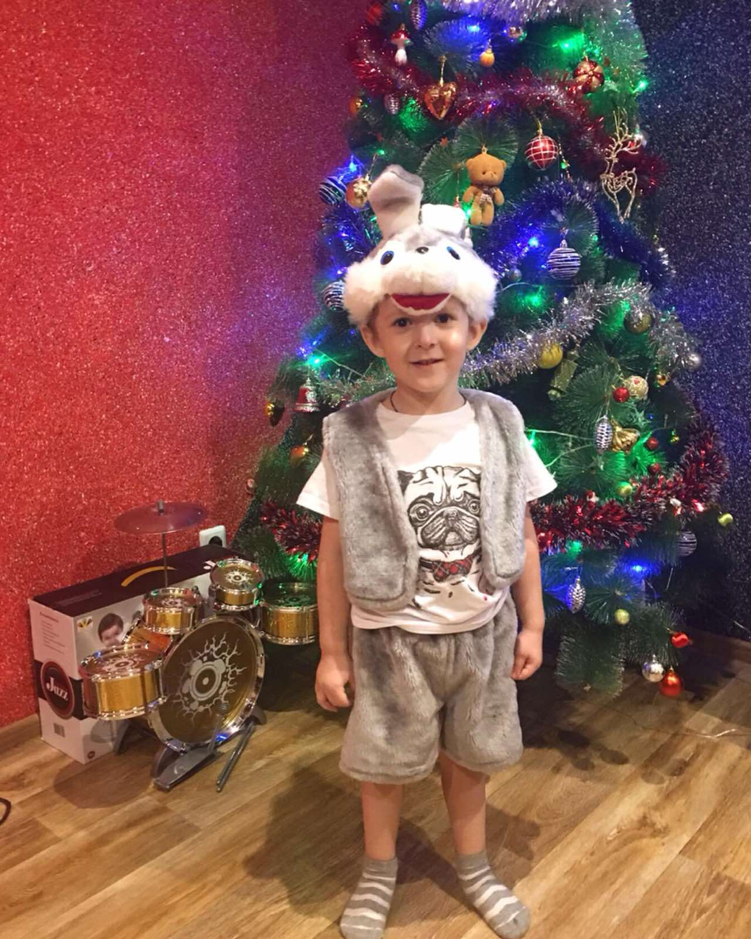
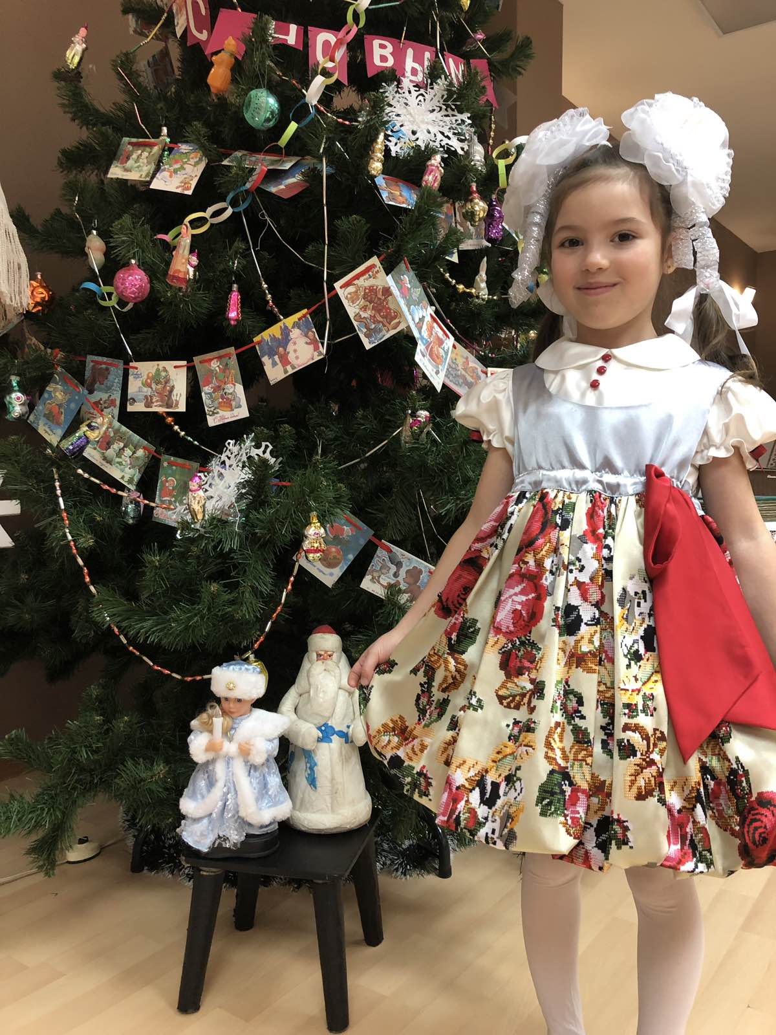

Slide 31
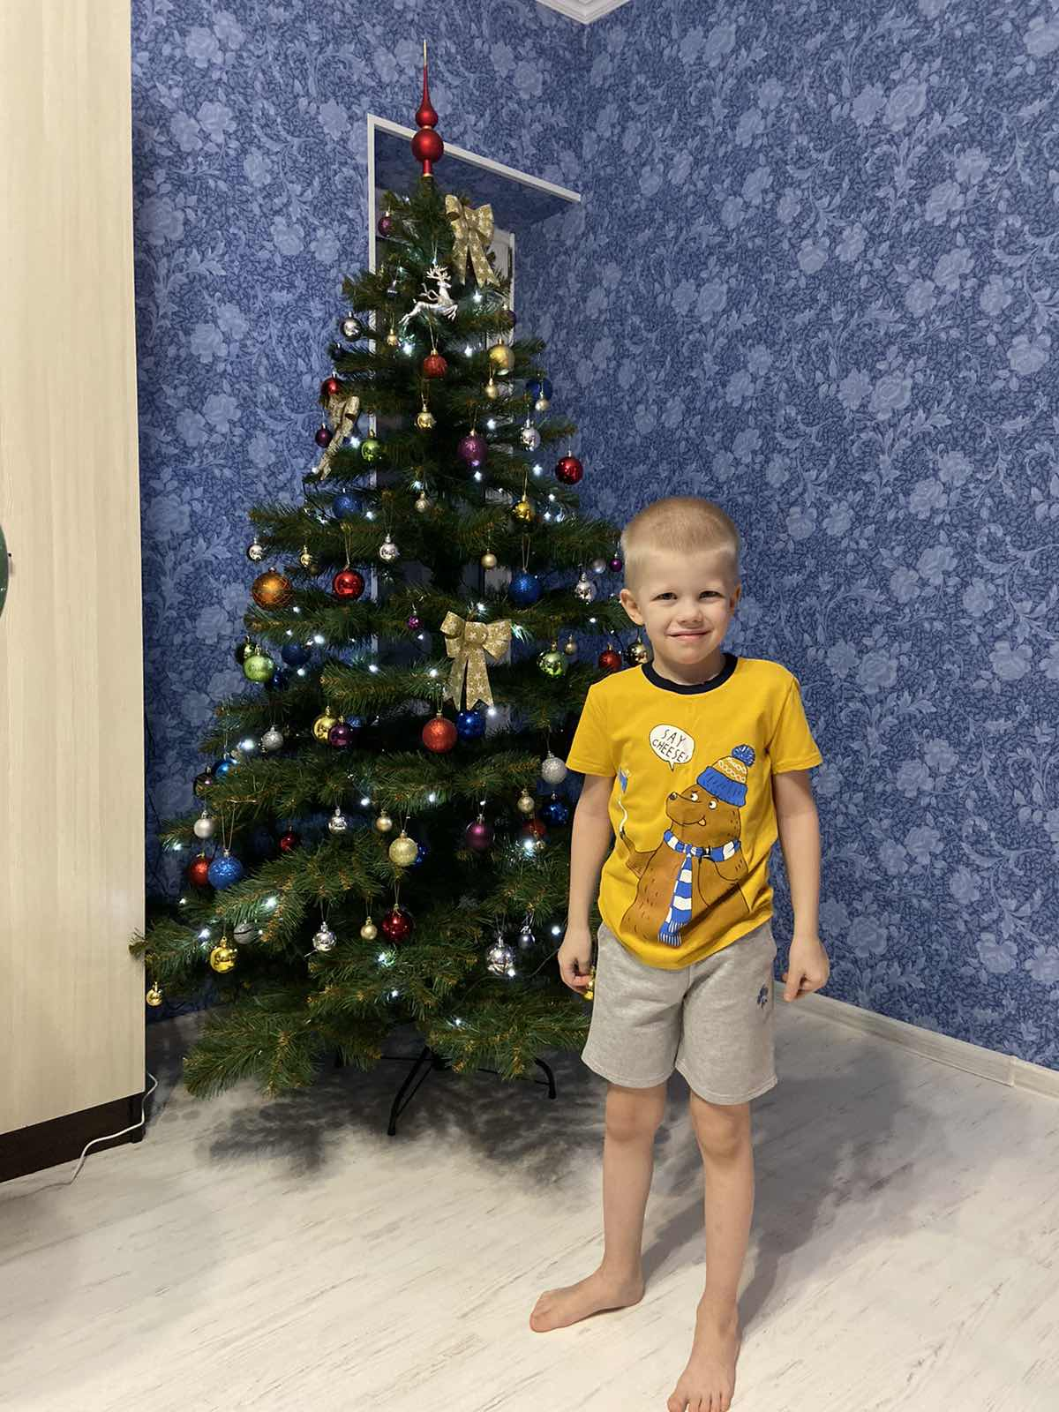
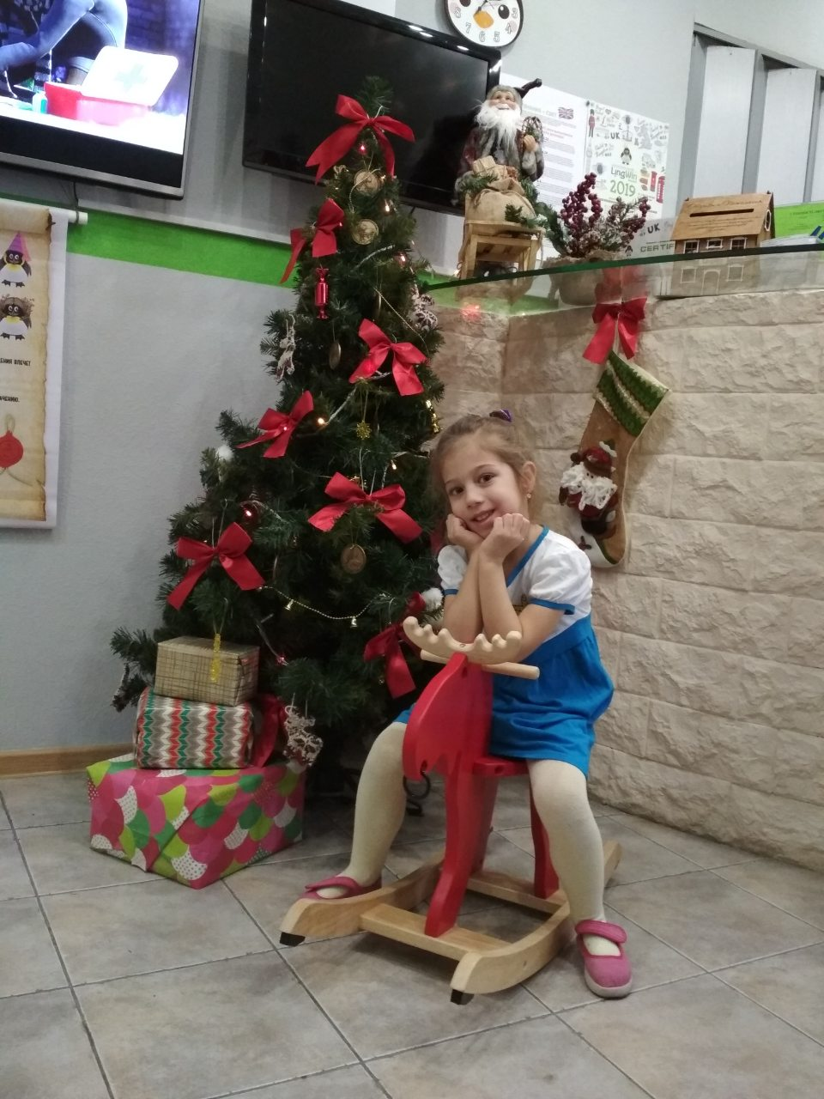

Slide 32
Спасибо за внимание!

